Slide 1





Régulation de tension d’un convoyeur aérien – Système à chaine
Soutenance de Stage S8
Khaled KHALIL
2021/2022
Notes:
Qui a déroulé au sein du Bureau d'Etude Mécanique chez l’entreprise Bayle, qui intervient au niveau de la conception de machines spécialisées dans l'abattage de volailles. Dans une démarche de Recherche & Développement,

Slide 2
05
Conclusion
04
Solutions trouvées
03
Travail réalisé
02
Sujet de stage
01
Présentation de l’entreprise

Slide 3
05
Conclusion
04
Solutions trouvées
03
Travail réalisé
02
Sujet de stage
01
Présentation de l’entreprise
Notes:
Basleee

Slide 4
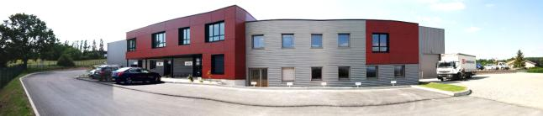
La Société BAYLE
Directeurs :
Date de création :
Secteur d’activités :
Forme juridique :
Effectif :
Chiffre d’Affaires 2020 :
Louis-Georges BAYLE & Pierre-Edouard BAYLE
1932
Industrie agroalimentaire
SA (Société Anonyme)
47 employés
13.025 Millions d’Euros

Slide 5
1932
Années 30 - 40
Avenir
Années 60 - 70
Années 80
Années 90 - 00
Fondation par Jean BAYLE
Premières plumeuses « Bingham »
Création de « l’Idéale JB », développement du savoir-faire dans le plumage de volailles → ventes en Italie et Allemagne
Création « MP11 », « Super direct », «Idéale Rapid » → augmentation des cadences de production
Création « Compact » : premier abattoir prêt à l’emploi et transportable → succès international
Création des gammes d’éviscération automatique canards et poulets
Développement de l’automatisation

Slide 6
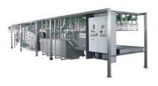
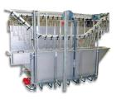
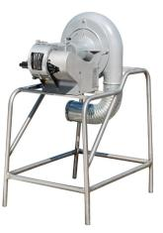
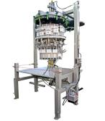
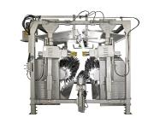
produits réalisés
Système manuel
Systèmes automatisés
Compact
Bac échaudoir
Coupe cloaque poulet (gamme d’éviscération)
PGT (Plumeuse à contre-rotation)
Notes:
500 volailles par jour
150 à 1500 poulets/heure.

Slide 7
05
Conclusion
04
Solutions trouvées
03
Travail réalisé
02
Sujet de stage
01
Présentation de l’entreprise

Slide 8

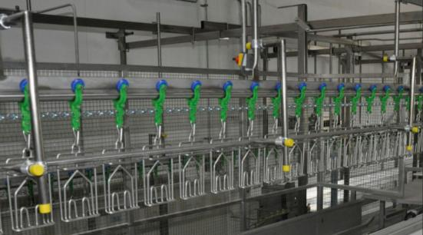
Sujet de stage

Slide 9



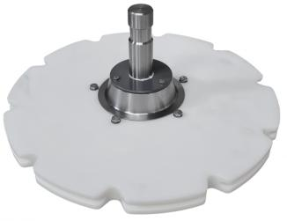
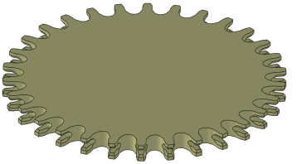
Dent
Chaine composée de plusieurs maillons.
Roue dentée formée de plusieurs dents.
Trolley.
Entrainement par trolley.
Entrainement par maillons.

Slide 10
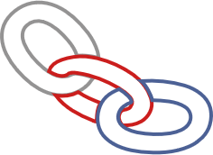
Entrainement par trolley.
Entrainement par maillons.
Avec n= 4,6,8,10.
50,8 mm
n pouces = n*25,4 mm
2*25,4 mm
25,4 mm
pas
25,4 mm

Slide 11
05
Conclusion
04
Solutions trouvées
03
Travail réalisé
02
Sujet de stage
01
Présentation de l’entreprise

Slide 12




i

Slide 13




Notes:
Le Centre technique des industries mécaniques (CETIM)

Slide 14
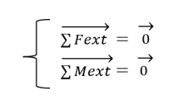
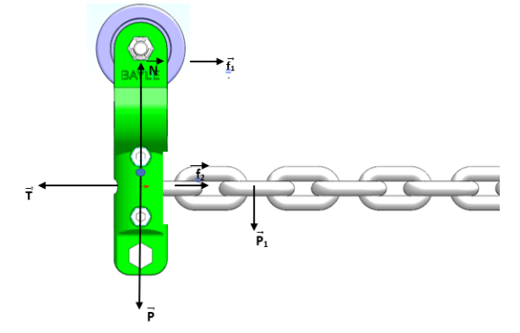

Etude sur une ligne droite
D’après le PFS:
T_{théorique}= 69,94 N
Couple= Force*Distance =16933.7 N.mm
Puissance = couple* vitesse de rotation =4.4 W
La puissance théorique totale = $\frac{1}{0.203}∗4.4∗64$ = 1387.19 W $≈$ 1.4 KW.
1,5 KW
Notes:
J’ai établi la bilan de force
J’ai validé mon calculs

Slide 15
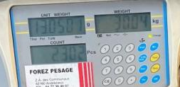
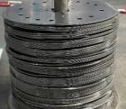
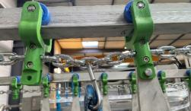
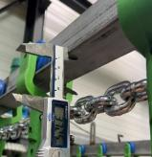
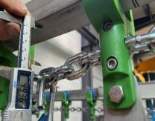
Déformation de 12.11 mm
Notes:
Pour valider la résultats

Slide 16
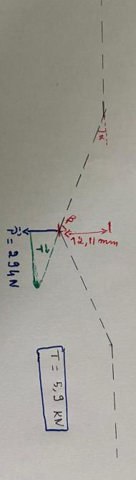
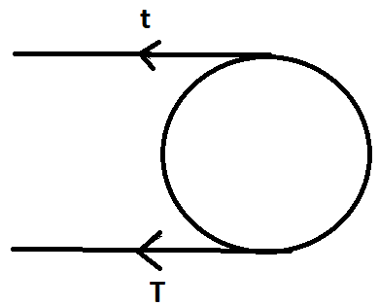
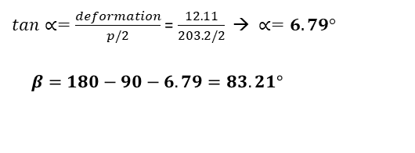
$tan∝=\frac{deformation}{p/2}$ = $\frac{12.11}{203.2/2}$ → $∝=6.79°$
$$β=180−90−6.79=83.21°$$
T _{expérimentale} = 5.9 KN
La puissance expérimentale totale = $\frac{1}{0.203}∗4.572∗64$ = 1427.23 W.

Slide 17
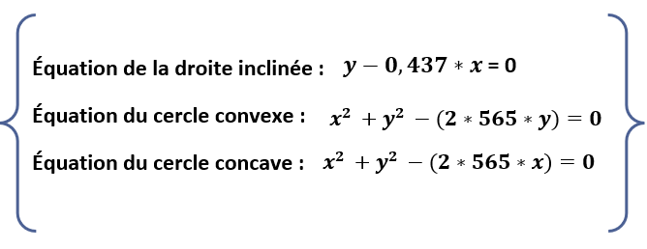
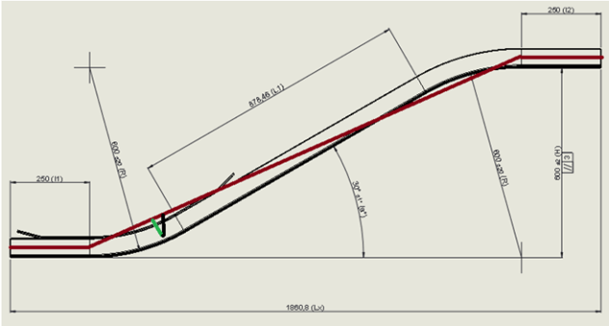
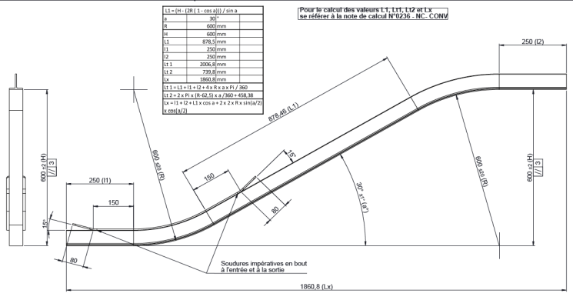
Etude sur une montée/descente

Slide 18
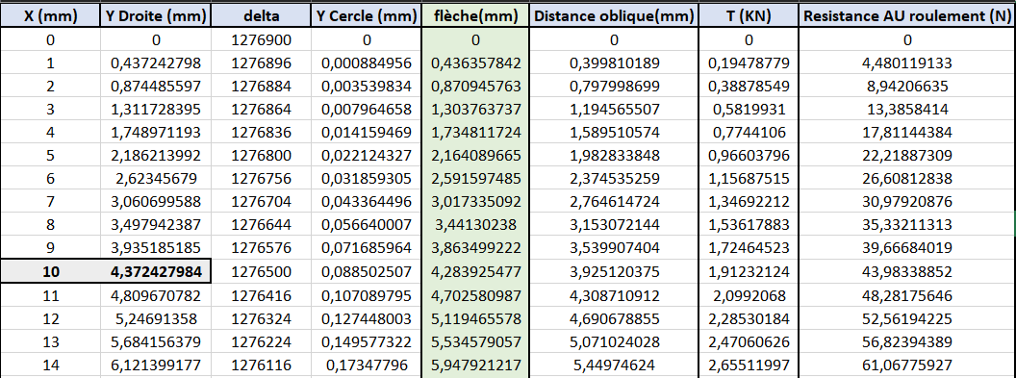
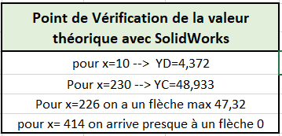
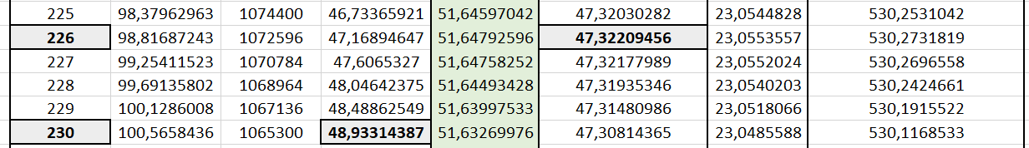
Resistance du roulement: 2,3%
Notes:
Du format 3D

Slide 19


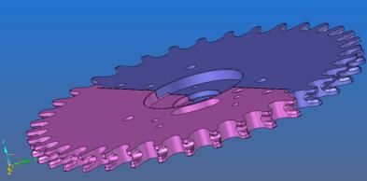
Modélisation du système sur SolidWorks

Slide 20
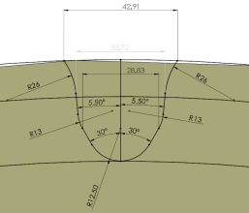
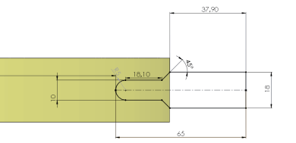
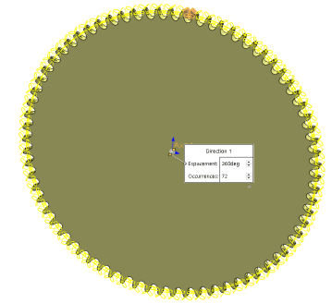

Slide 21
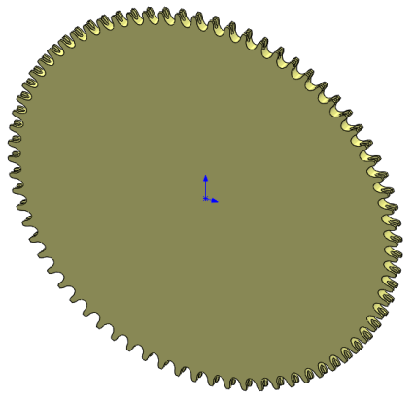
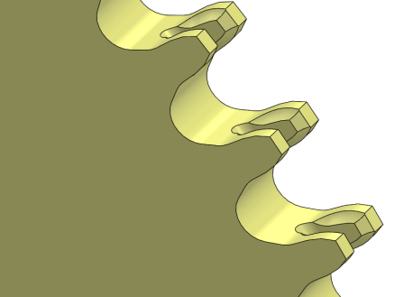
Zoom in

Slide 22
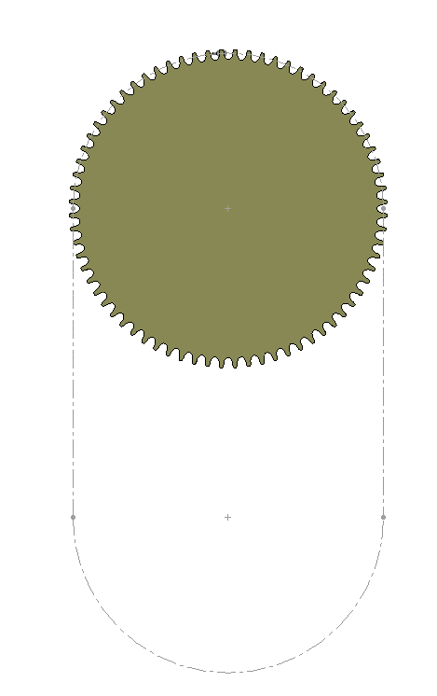
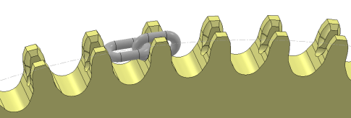
Assemblage de la roue-chaine-trolley

Slide 23
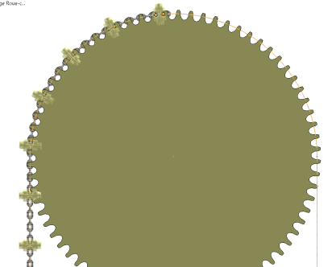
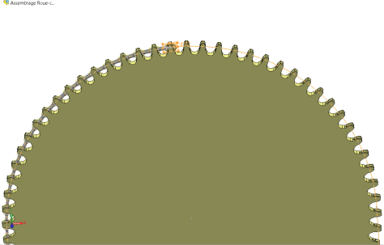

Slide 24
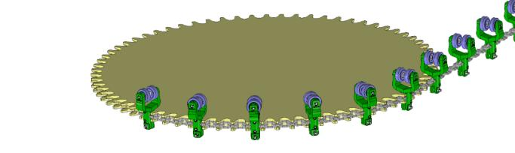
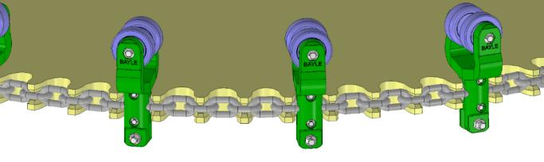

Slide 25
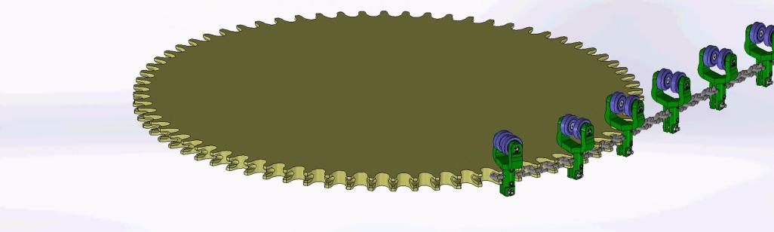
Notes:
On peut voir ici la fonctionnement du système réalisé,

Slide 26
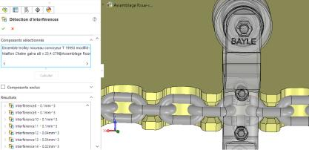
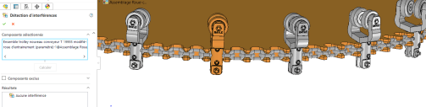
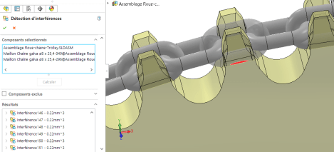
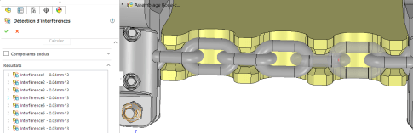

Slide 27

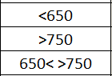
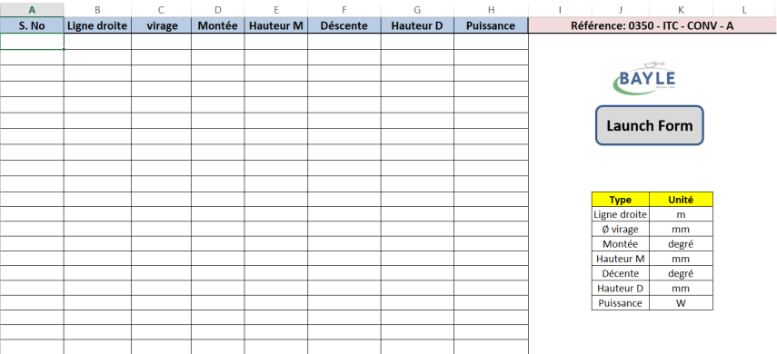
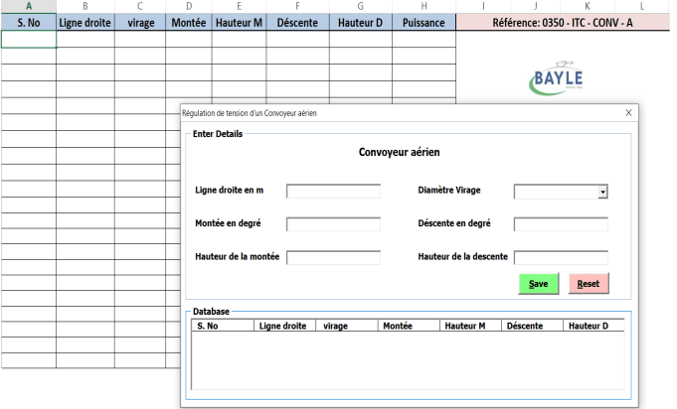

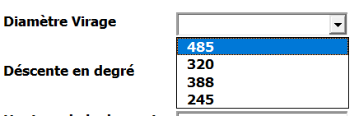
Outil informatique

Slide 28
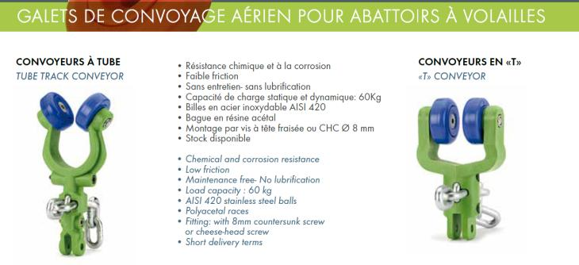
Calcul expérimentale de la tension sur une montée

Slide 29
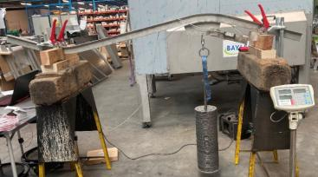
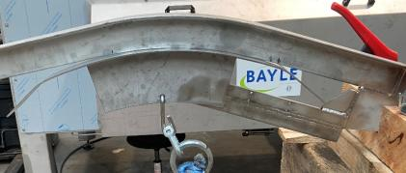


Slide 30



Slide 31



Slide 32
05
Conclusion
04
Solutions trouvées
03
Travail réalisé
02
Sujet de stage
01
Présentation de l’entreprise

Slide 33

Solutions trouvées
Chaine d’entrainement-Caterpillar
Remplacement Moteurs-Tendeurs-Réducteurs par une chaine Caterpillar avec un tendeur.
Réduire la puissance des roues.
Liberté dans le choix d’implantation du groupe moteur.

Slide 34





D: diamètre primitif
N: nombres de dents
$α∗25.$4: distance entre 2 dents
$$N=\frac{D∗π}{α∗25.4}$$
Pour un diameter de 485 mm:
$$N=\frac{D∗π}{2∗25.4}$$
$$N=\frac{D∗π}{6∗25.4}$$
$$N=\frac{D∗π}{8∗25.4}$$
30 dents
10 dents
8 dents
12 dents
20 dents

Slide 35


Modélisation d’une roue-entrainement par trolley

Slide 36



Slide 37


Slide 38
05
Conclusion
04
Solutions trouvées
03
Travail réalisé
02
Sujet de stage
01
Présentation de l’entreprise

Slide 39
Etude
Théorique
Pratique
Stage
Notes:
A titre personnel, j’ai trouvé le sujet de ce stage particulièrement intéressant parce que j’avais eu l’occasion de faire le mélange entre la théorique et le pratique (entre le bureau d’étude et l’atelier) ainsi que j’ai eu l’opportunité de développer mes compétences et mon intérêt pour le domaine de la mécanique, et j’ai eu l’opportunité d’appliquer sur le terrain mes compétences acquises tout au long de mon parcours académique

Slide 40
Merci de votre attention
Questions?

